Slide 1
Journée de rencontre
Présentation outils thématiques & Assemblée générale annuelle
Namur, 24 Mars 2019

Slide 2
Agenda
9h – 9h30: Accueil des participants
9h30 – 10h : Introduction
10h-12h00: Présentation des travaux des commissions
Grossesse et péri-conceptionnel
Petite enfance et TDA / TDHA
Surpoids – Diabète
Analyses et biologies
Cancer
12h30 – 13h30: Lunch
13h30 – 14h00: Assemblée Générale ordinaire
14h00-17h00: Présentation des travaux des commissions
Longévité
Allergies – intolérances
Fibromyalgie
Stress-Burnout
Interractions médicaments-nutriments
Sport

Slide 3
Introduction

Slide 4
Travaux UDNF
Formation continue
Septembre 2018
Lancement des groupes de travail thématiques
Juin 2017
Stages consultations
Septembre 2018
2ème AG
Mars 2018
Newsletter n°1
Novembre 2016
1ère séance de formation continue (surpoids)
Juin 2017
Travaux commissions
Mars 2018
Subsides Conférences
Septembre 2018
3ème AG
24 Mars 2019
Site internet
Mars 2016
2 roll-ups
Avril 2017
RGPD
Novembre 2018
1ère AG
Juin 2017
Présentation des Travaux
commissions
UDNF
Mars 2016
Newsletter n°2
Février 2017
Flyers
Janvier 2018
WE formation JP Curtay
Septembre 2018
Brunch Noël
Décembre 2018
2016
2017
2018
2019
Présentation UDNF
Octobre 2016
3 vidéos
Novembre 2017
7 vidéos témoignage
Mars 2018
RC Prof !!
Mars 2019
3 conférences sensibilisation
Avril-Mai 2017
Réponse UDNF vs
campagne diététiciens
Novembre 2017
Dvpmt informatique
Mai 2018
Conférence
Nutrithérpapie
Jan 2019
MJC
JP Curtay
7 & 8 Sept 2019
Plus d’infos: brochure, www.udnf.be

Slide 5
Résultat du « Brainstorming »
Brainstorming
168
idées
Nouvelles commissions
voir fichier Excel « Commissions » reprenant les commissions 2018 et 2019 et slides suivantes
Actions – Voir slide suivante
WORKSHOP
Voir fichier Excel « Workshop Déc 2018 » reprenant toutes les idées

Slide 6
Synthèse Actions réalisées
# | Actions | Qui | Commentaires
1 | Conférence Nutrithérapie et prévention Santé + vidéos explications | Patricia Bourguignon Pierre VVD
2 | Contrat RC professionnelle pour les membres de l’UDNF | Isabelle Rome Pierre VVD
3 | Nouveau Layout 2019 des commissions | Patricia Bourguignon
4 | Liste des ateliers culinaires par les membres sur le site UDNF | Pierre VVD / Isabelle R

Slide 7
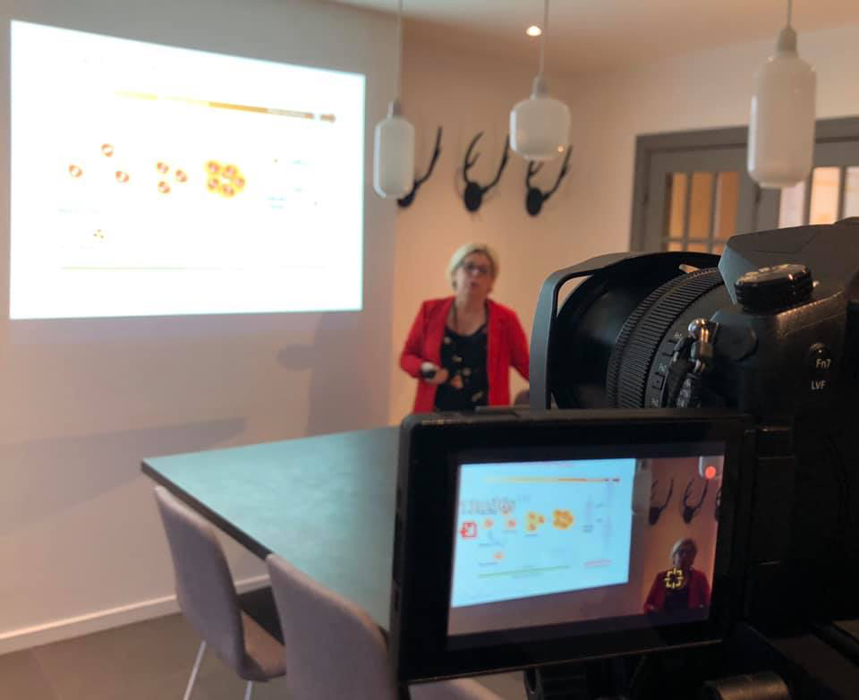
Conférence – Nutrithérapie et prévention santé
Conseil n°1: Repas « complet » à tous les repas !
Conseil n°2: Faim ou Envie de manger ?
Conseil n°3: Une bonne digestion/Intestin en bonne santé
Conseil n°4: Boostez la journée avec un petit-déj protéiné
Conseil n°5: Plus de légumes !!!
Conseil n°6: Mangez comme si vous étiez diabétique
Conseil n°7: Favorisez l’alimentation anti-inflammatoire
Conseil n°8: Gérez le stress
Conseil n°9: Optez pour une alimentation hypotoxique
Conseil n°10: Activités physiques tous les jours!
Version 1.0
165 slides répartis en 2 parties
Nutrition et santé un constat alarmant
10 conseils pour une santé optimale
Vidéos explicatives – Que dire sur les slides…?

Slide 8
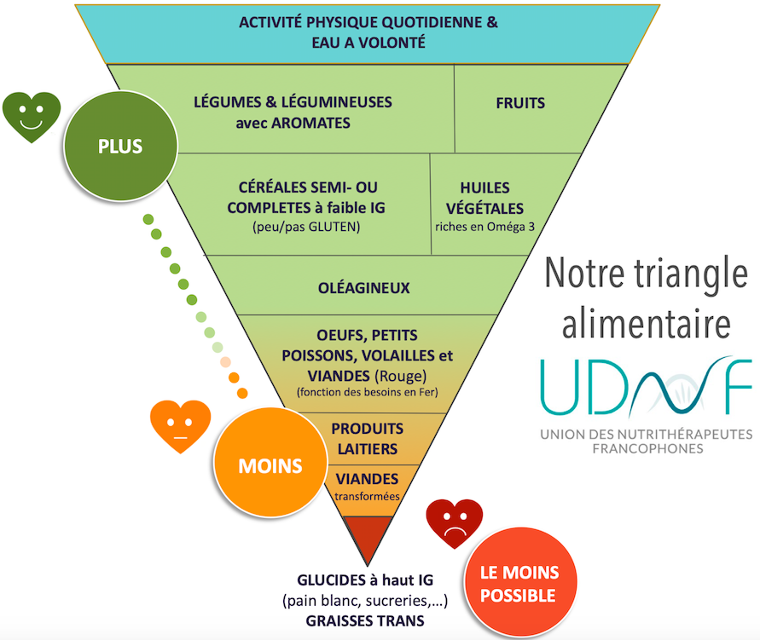
Conférence – Nutrithérapie et prévention santé
Triangle vs pyramide ?
Originalité de la présentation
Echelle de valeur, en haut ce qui est plus positif++
Ce sont les proportions qui comptent
Adopter une alimentation santé c’est inverser la pyramide des habitudes alimentaires de notre société
Question sur les droits
Copyright UDNF
Version 2.0 avec corrections
-avocat : Oméga 9
-viande : Oméga 6
….
Notre Triangle
“Aliments et Prévention Santé”

Slide 9
Contrat RC Professionnelle pour membres UDNF
Objectif: Négocier un contrat sur mesure auprès d’un assureur pour éviter à chaque nouveau membre de faire le tour des assureurs avec refus, clauses d’exclusion et prime exagérée
Proposition Belfius Insurance - RC professionnelle pour Nutrithérapeute Membre de l’Union des Nutrithérapeutes Francophones (UDNF)
Intitulé et description de l’activité : Activité de Nutrithérapeute/Conseiller en Nutrition, membre de l’Union des Nutrithérapeutes Francophones (UDNF). Conseils alimentaires santé et bien-être et recommandations de compléments alimentaires
Proposition de la formule 2 coutant +- 75€ avec :
Couverture de dommages corporels : 2.500.000€
Couverture de dommages matériels : 125.000€
Protection juridique en cas de litige (franchise sur volet insolvabilité – 250€)
Pas de franchise sur dommages
Si le membre décide de souscrire pour 3 ans d’affilée (avec paiement de prime annuellement) : Ristourne de 5%
Autres possibilités de ristournes si le membre a d’autres assurances chez Belfius Insurance (à voir au cas par cas)
Documents à fournir par le membre à Belfius Insurance :
-Contrat de demande de RC prof fourni par l’UDNF au membre
-Dcument « analyse des besoins et exigences »
-Copies R/V de la carte d’identité
-Copie du Certificat de Nutrithérapie obtenu
Que faire?:
Ok si tout le monde joue le jeu !
Questions ?
Quid si activité complémentaire ? - 30% si temps plein à côté de son activité et -15% si temps partiel à min 50%
Uniquement que pour les personnes domiciliées en Belgique
Si d’autres activités professionnelles => le mentionner dans le contrat et la prime adaptée en fonction des risques inhérents à ces autres activités

Slide 10
Listing des ateliers culinaires par régions
Objectif:
Visibilité pour le grand public sur les ateliers disponibles par région
Informations pour chaque nutrithérapeute pour recommander un atelier dans telle région
En savoir plus sur les ateliers cuisine de nos membres UDNF …
Province de Hainaut
B-7602 Bury | DELPHINE VASSILLIOU @NutriLifeStyle.be | delphinenutrition@outlook.be +32 (0) 475 484213
Grand-Duché de Luxembourg
L-5860 Hesperange | DB LIFESTYLE COACHING https://www.blondiau.lu/cours-de-cuisine/ | contact@blondiau.lu +352 26 36 01 50 +352 621 30 84 34

Slide 11
Listing des ateliers culinaires par régions
En savoir plus sur les ateliers cuisine de nos membres UDNF …
Province de Liège
B-4000 Liège | CATHERINE GAVAGE https://catherine-nutrition.be/ateliers-de-cuisine-sante/ | https://catherine-nutrition.be/contact/ +32 (0)475 / 331 805
B-4032 Chênée | VAN VLODORP NUTRITION https://www.vanvlodorp-nutrition.be/cours-de-cuisine-sante/ | info@vanvlodorp-nutrition.be +32 (0)4 367 22 43
B-4032 Chênée | CAROLINE GUYOT https://www.carolineguyot.be/cours-de-cuisine/ | info@carolineguyot.be +32 (0)499 80 70 67
B-4052 Beaufays | PASCALE LUYTS https://www.lanutritionsante.be/ateliers | pascale.luyts@lanutritionsante.be +32 (0)477 93 07 08
B-4317 Faimes | AUDREY DELNATTE http://www.feedgood.be/ | delnatteaudrey@gmail.com +32 (0)494 217996
B-4260 Fallais | CAROLINE GREFFE http://www.nutri-help.be/ | info@nutri-help.be +32 (0) 498/61 51 86
Province de Namur
B-5000 Namur | SYLVIANE LEMPEREUR @AteliersSylouette | slempereur.nutri@gmail.com +32 (0) 488 571 000
B-5310 Eghezée | CATHERINE DARDENNE https://www.pazapa.be/ | catherine@pazapa.be +32 (0) 473 954002

Slide 12
Synthèse 10 Actions à finaliser
# | Actions | Qui | Commentaires
1 | Organisation des tables rondes par région | Nathalie Verschueren Nathalie Verhaegen
2 | Blog (Basecamp), piste à explorer | Catherine Dardenne Pierre VVD
3 | Listings médecins sensibilisés | Thérèse Cooreman
4 | Demande d'analyses bio vers médecin | Patricia Bourguignon Isabelle Rome | OK commission
5 | Référencement site | Patricia Bourguignon | Contact: Michel Devillet (michel@activedev.be)
6 | Mise en place de 1/2 journée "Call center" | Pierre VVD / Isabelle R
7 | Photos des membres sur le site intranet | Pierre VVD / Isabelle R
8 | Brochure Cancer | Conseil d’Administration
9 | Dossier présentation activités complémentaires | Patricia Bourguignon Isabelle Rome
10 | Reconnaissance Nutrithérpaie | Conseil d’Administration

Slide 13
Travaux des commissions
Grossesse et péri-conceptionnel
Petite enfance et TDA / TDHA
Surpoids – Diabète
Analyses et biologies
Cancers

Slide 14
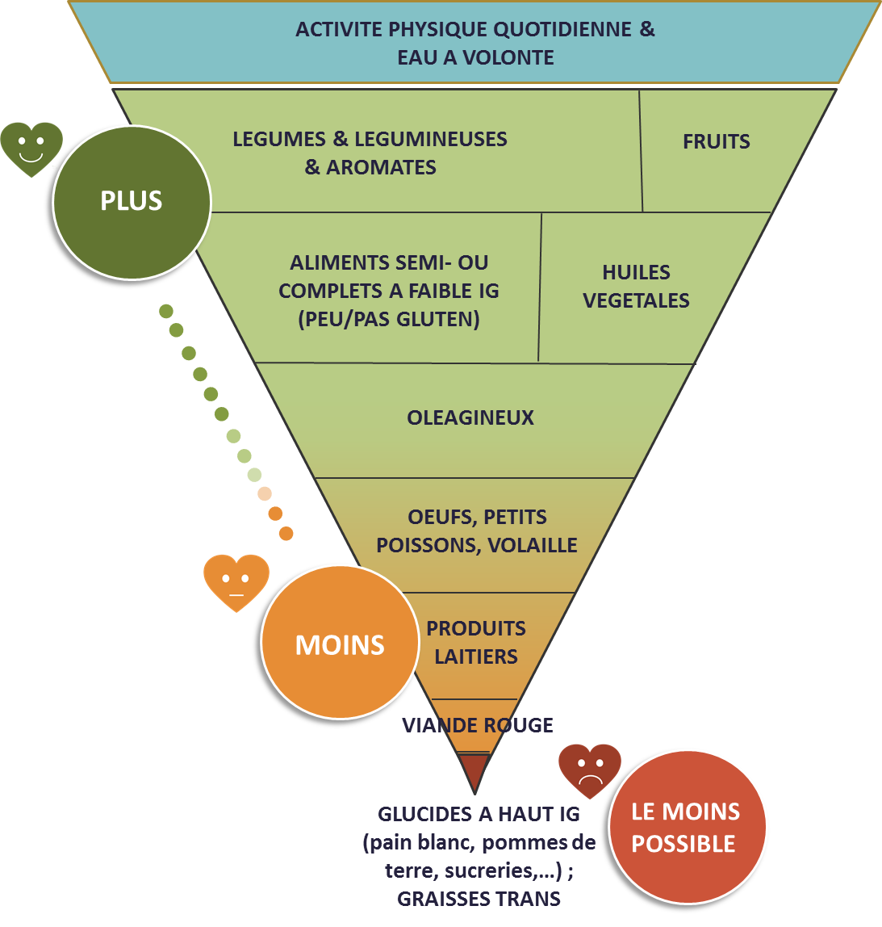
A table
Bon appétit ! ☺

Slide 15
Assemblée Générale Ordinaire 2019

Slide 16
Agenda – AG Ordinaire 2019
Approbation du PV de l’AG ordinaire du 18 mars 2018
Rapport du secrétaire sur l’exercice écoulé
Rapport du président sur l’exercice écoulé
Présentation et approbation des comptes au 31.12.2018
Présentation du budget 2019
Exclusion d’un membre effectif
Nomination ou révocation d’un administrateur
Divers

Slide 17
Approbation du PV de l’AG ordinaire du 18 mars 2018
Envoi du PV au préalable
Relevé des remarques
Vote

Slide 18
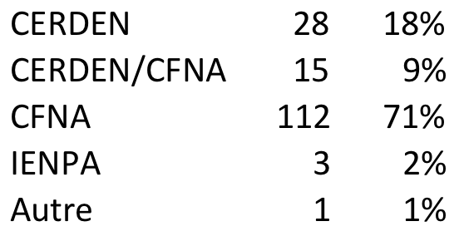
Rapport du secrétaire sur l’exercice écoulé
Triplement du nombre de membres en 3 ans!!

Slide 19
Rapport du secrétaire sur l’exercice écoulé
Formation continue
Objectif de l’UDNF:
Garantir auprès des particuliers et des professionnels de la santé une sélection de nutrithérapeutes dont le sérieux de la formation est établi et qui sont à la pointe de connaissances qui évoluent sans cesse.
Avoir une vision sur les formations les plus suivies
Etablir un archivage qui pourra servir le cas échéant de protection pour démontrer le professionnalisme de ses membres
Chaque membre a donc l’obligation de mettre à jour ses connaissances et de poursuivre sa formation
Fonctionnement: système de crédits annuels (min 20 crédits) à atteindre pour valider votre mise à jour des connaissances chaque année
15 crédits WE de mise à jour des connaissances en Nutrithérapie
8 crédits WE de cours (CERDEN, CFNA, Metagenics Academy,…)
4 crédits Journée de cours (Labo compléments, Universités, Labo biologies,,…)
2 crédits Soirée / Matinée / après-midi (2-3h)
6 crédits Etre membre actif – proactif et utile dans une commission
Système de suivi: Fichier à remplir et à renvoyer au secrétariat pour le 31 décembre

Slide 20
Rapport du secrétaire sur l’exercice écoulé
Formation continue
Les formations doivent être en « nutrithérapie ». Sont exclues :
Formation phytothérapie - aromathérapie
Formation en naturopathie
Ateliers cuisine
Formation sur zero-déchet, permaculture, macramé,… ☺
38 dossiers complétés

Slide 21
Rapport du président sur l’exercice écoulé
Conférences
Stages

Slide 22
Conférences – Subsides par le CFNA
Remboursement de 175 €
Pour asbl, une association, une école, un comité de parents....
Conférence d'une durée minimale de 1h30 sur le thème de la nutrithérapie destinée au grand public
La conférence doit être validée par l'UDNF
Le conférencier est certifié & membre UDNF diplômé du CFNA
Infos disponible dans la brochure d’accueil et www.cfna.be
Si vous n’êtes pas à l’aise pour donner une conférence vous-même mais que vous désirez néanmoins en organiser une, n’hésitez pas à faire appel à l’équipe ☺
Liste des conférenciers
Pierre Van Vlodorp
Isabelle Rome
Salomé Mulongo
Patricia Bourguignon
Pascale Luyts
Nathalie Verschueren
Marie Boursiez
Christine Lefrant
Vous voulez être dans la liste des conférenciers: info@udnf.be

Slide 23
Stages
L’UDNF met en place un système de partage de connaissances où chaque partie trouve son compte
Vous pouvez participer au programme de stage pratique consultation
soit en tant que ‘formateur-maître de stage’
soit en tant que ‘stagiaire’
En pratique (voir www.udnf.be)
Liste des maîtres de stage disponible sur l’intranet.
Le nutrithérapeute stagiaire contacte directement le ou les maîtres de stage (de sa région) pour convenir d’un contrat.
Le maître de stage reste seul décideur pour accepter ou pas un stagiaire en fonction de son agenda
Le stagiaire imprime le formulaire de Certificat de stage (disponible sur l’intranet et à remplir par les maîtres de stage) ainsi que le Contrat qu’il signe et présente à chaque maître de stage.
Si vous voulez participer à cet échange (comme maître de stage ou stagiaire): info@udnf.be

Slide 24
Présentation & approbation des comptes 31.12.2018
Présentation
Vote
Mouvements positifs | 21.144,50 €
Solde 31.12.2017 | 6.232,00 €
Cotisations 2018 payées | 9.912,50 €
Dons du CFNA | 5.000,00 €
Mouvements négatifs | 21.063,99 €
Téléphonie-site internet-Mat. Info | 1.160,37 €
Publicité (Flyers & Vidéos) | 3.364,82 €
Frais Bancaires | 298,41 €
Remboursement stages subsidiés CFNA | 72,00 €
Cadeaux membres-Livres | 1.074,67 €
Frais Fonctionnement Secrétariat | 9.152,16 €
Défraiements CA Frais transport | 940,45 €
Events - Locations salles et catering | 4.551,11 €
Article cancer | 450,00 €
Solde | 80,51 €

Slide 25
Présentation du budget 2019
Mouvements positifs | 34.064,96 €
Solde 31.12.2018 | 3.964,96 €
Cotisations 2019 payées | 20.450,00 €
Cotisations 2019 dues | 1.650,00 €
Dons du CFNA | 5.000,00 €
20 nouveaux membres | 3.000,00 €
Mouvements négatifs | 28.340,45 €
Téléphonie-site internet-Mat. Info | 1.450,00 €
Publicité (Flyers & Vidéos) | 1.300,00 €
Frais Bancaires | 50,00 €
Remboursement stages subsidiés CFNA | 1.600,00 €
Frais Fonctionnement Secrétariat | 14.450,00 €
Défraiements CA Frais transport | 940,45
Events - Locations salles et catering | 3.500,00 €
Frais avocats | 2.050,00 €
Brochure cancer | 3.000,00 €
Solde | 5.724,51 €
Hypothèse 20 nouveaux membres
Vote

Slide 26
Exclusion d’un membre effectif
Néant
Relevé des remarques

Slide 27
Nomination ou révocation d’un administrateur
Démission de Hélène Wacquier Administrateur & Vice-secrétaire
Démission de Maria Carbone Administrateur
Salome Mulongo reste Administrateur mais plus vice-présidente
Nomination de Patricia Bourguignon comme Administrateur
Vote

Slide 28
Divers
Néant

Slide 29
Travaux des commissions
Longévité
Allergies – intolérances
Fibromyalgie
Stress-Burnout
Interractions médicaments-nutriments
Sport

Slide 30
En résumé: Comment Vous / Nous aider ?
Thèmes | Que faire ? | Contacts
Commissions | Participer dans les équipes Partager vos propres documents, présentations, fiches même si vous ne faites pas partie de la commission mais qui pourraient aider les commissions Partager les articles, publications scientifiques que vous avez trouver intéressants qui pourraient aider les commissions | Contacter le "responsable" de la commission et info@udnf.be
Articles "personnels" | Partager les articles que vous avez écrits (pour la presse, votre site internet,….) à mettre sur le site internet (grand public) ou intranet (pour les membres uniquement) | info@udnf.be
Conférences | Partager vos idées, schémas, template ou informations intéressantes, … | contacter Patricia Bourguignon (info@pb-nutrition.be)
Conférences | Si vous désirez être conférencier "UDNF" | info@udnf.be
Réseau | Partager le nom et localisation de personnes qui pourraient aider comme par exemples webmasters, graphistes, mutuelles, assurances, … | info@udnf.be
Stages | Etre maître de stage | info@udnf.be
Appel à projets CFNA | Proposer un projet / business plan | mail CFNA
Activités complémentaires / Spécialisations | Compléter la fiche "Activités complémentaires - spécialisation" (autre que consultations "classiques") | info@udnf.be
Etablir une liste de médecins, pharmaciens et spécialistes sensibilisés à la nutrithérapie | Partager les noms et localisations | info@udnf.be

Slide 31
Flyers – Servez-vous …

